Slide 1

Candidate Accessment System
Ron Kagelmann, Sören Benjes, Tom Weitze, Elina Huck
Ostfalia Hochschule für angewandte Wissenschaften

Slide 2
Agenda
Problemstellung
Meilensteine
Zwischenergebnis
Endergebnis
Verbesserungsvorschläge
Ausbaufähigkeit des Projekts
Wirtschaftliche Aspekte
Präsentation Candidate Assesment System
Unser Erfahrungsbericht

Slide 3

Problemstellung
Momentan: Vorstellungsgespräch mit Personaler, Recruiter und Fachbereich

Slide 4

Problemstellung
Wunsch vom Auftraggeber: Vorstellungsgespräche ohne Fachbereich

Slide 5
Meilensteine
Sprint 1
Sprint 2
Sprint 3
Sprint 1 = 15 Vorgänge
Sprint 2 = 11 Vorgänge
Sprint 3 = 2 Vorgänge
Meilenstein 1
Meilenstein 2
11.10.19
15.11.19
20.12.19
30.01.20
Zwischenergebnis

Slide 6

Lösungsansatz
Web-Applikation
Stellenauswahl & Eingabe Bewerber-ID -> Recruiter
Bewerber-ID‘s bereits vergeben
Prio 1: Multiple Choice; Prio 2: Textfelder
Tests & Stellen werden durch txt. Datei generiert
Ergebnis per Mail

Slide 7
Zwischenergebnis
Stellenauswahl
Eingabe ID
Fragen
Ergebnis

Slide 8
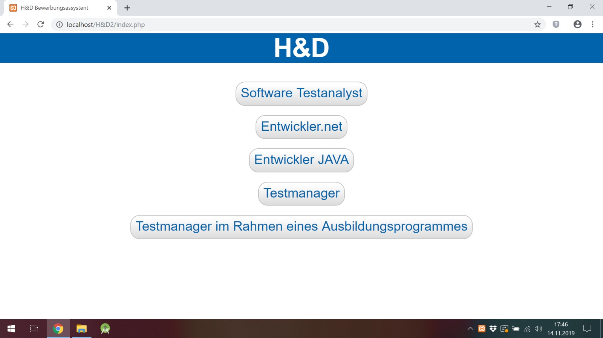
Zwischenergebnis
Stellenauswahl
Eingabe ID
Fragen
Ergebnis

Slide 9
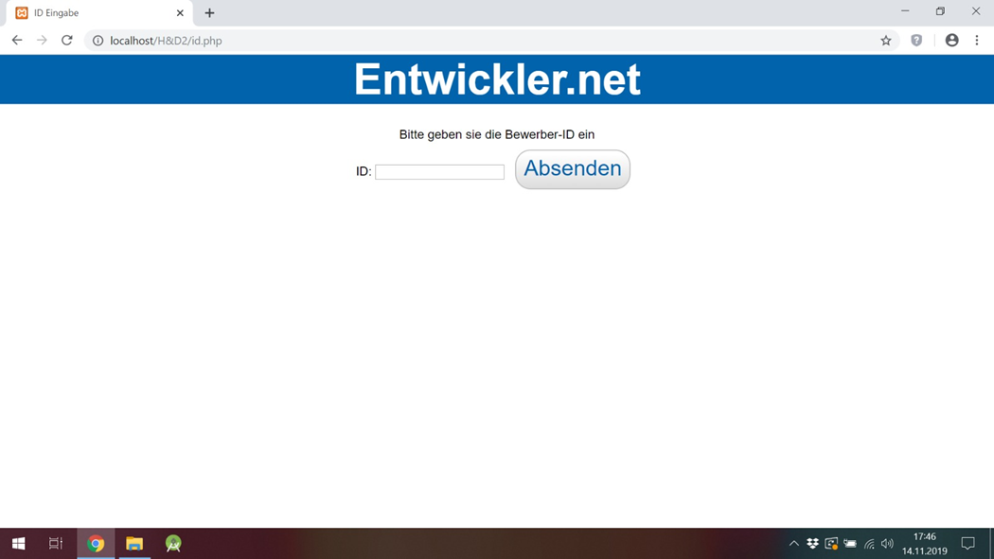
Zwischenergebnis
Stellenauswahl
Eingabe ID
Fragen
Ergebnis

Slide 10
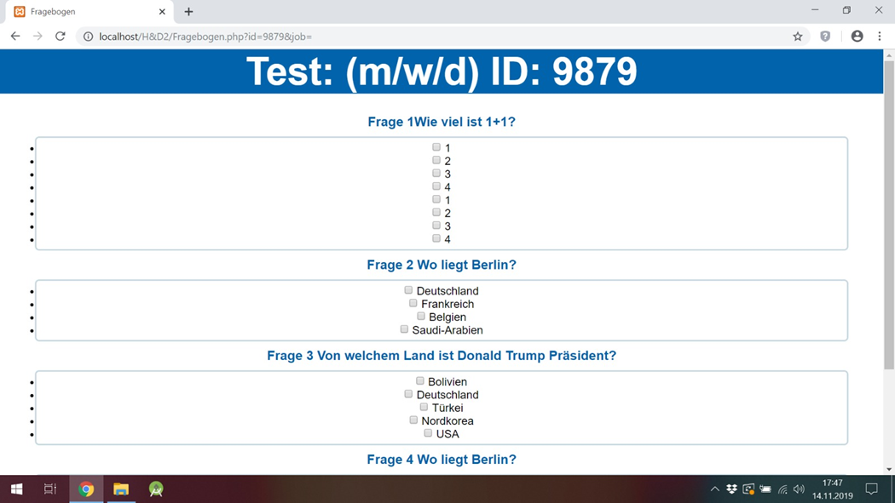
Zwischenergebnis
Stellenauswahl
Eingabe ID
Fragen
Ergebnis

Slide 11
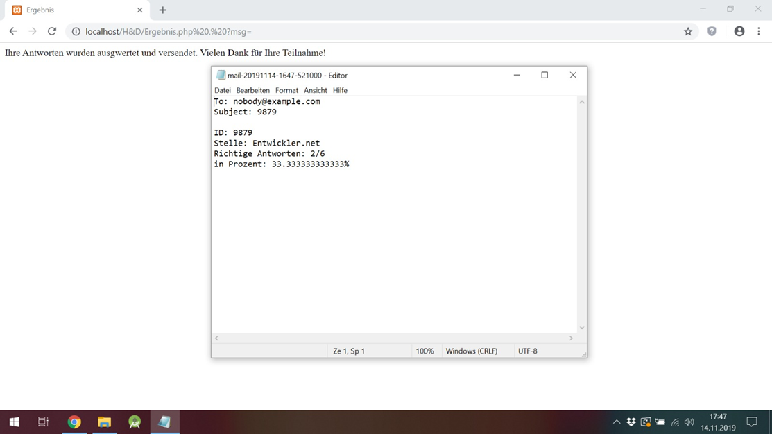
Zwischenergebnis
Stellenauswahl
Eingabe ID
Fragen
Ergebnis

Slide 12
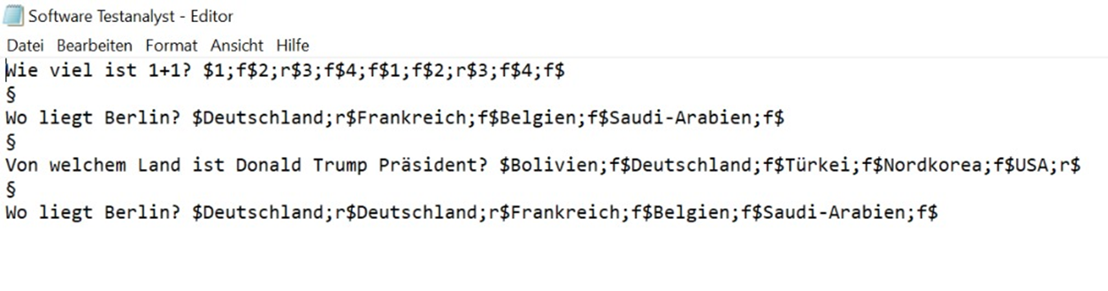
Zwischenergebnis – Fragen- / Stellengenerierung

Slide 13
Meilensteine
Sprint 1
Sprint 2
Sprint 3
Sprint 1 = 15 Vorgänge
Sprint 2 = 11 Vorgänge
Sprint 3 = 2 Vorgänge
Meilenstein 1
Meilenstein 2
11.10.19
15.11.19
20.12.19
30.01.20
Endergebnis

Slide 14
Lösungsänderung
Multiple Choice & Textfelder
Tests & Stellen durch Datenbank (ausgelagert)
Stellenauswahl mit Drop-Down
Seite zwischen ID-Eingabe & Test
Reiter für Fragen
Fragen + passende Antworten in Auswertung

Slide 15
Zwischenergebnis
Stellenauswahl
Eingabe ID
Fragen
Ergebnis
Willkommen

Slide 16
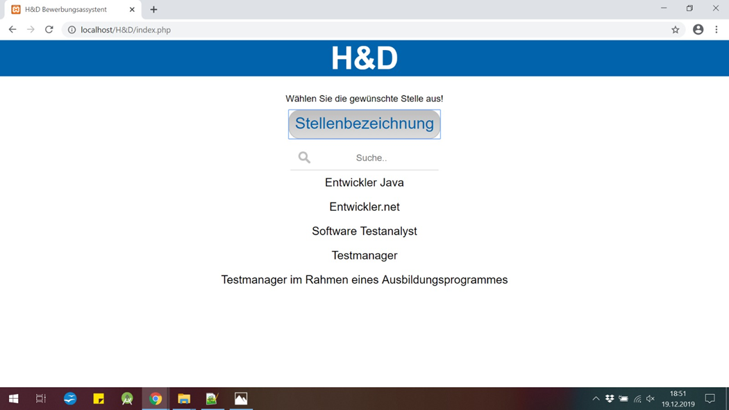
Endergebnis
Stellenauswahl
Eingabe ID
Fragen
Ergebnis
Willkommen

Slide 17
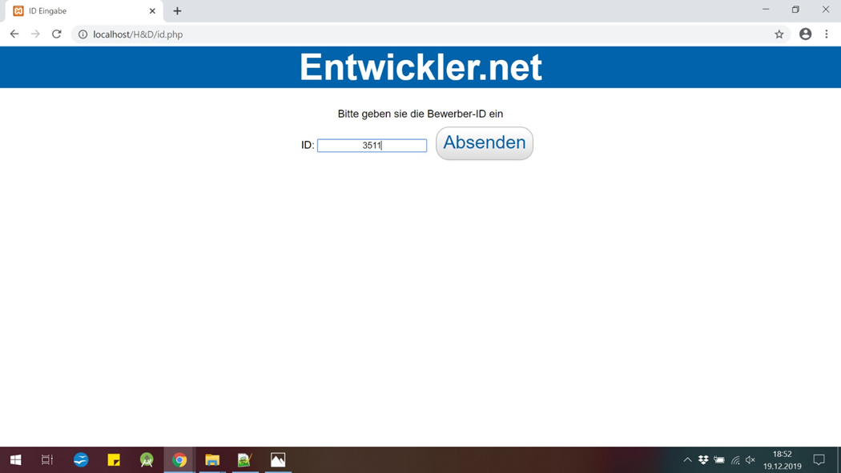
Endergebnis
Stellenauswahl
Eingabe ID
Fragen
Ergebnis
Willkommen

Slide 18
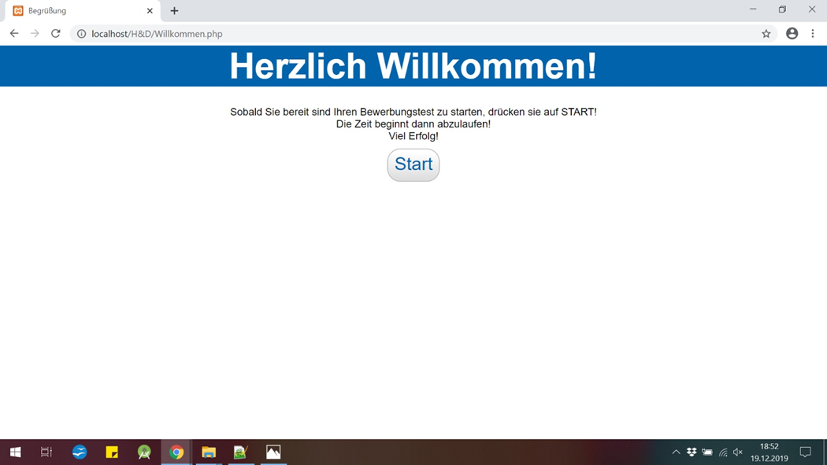
Endergebnis
Stellenauswahl
Eingabe ID
Fragen
Ergebnis
Willkommen

Slide 19
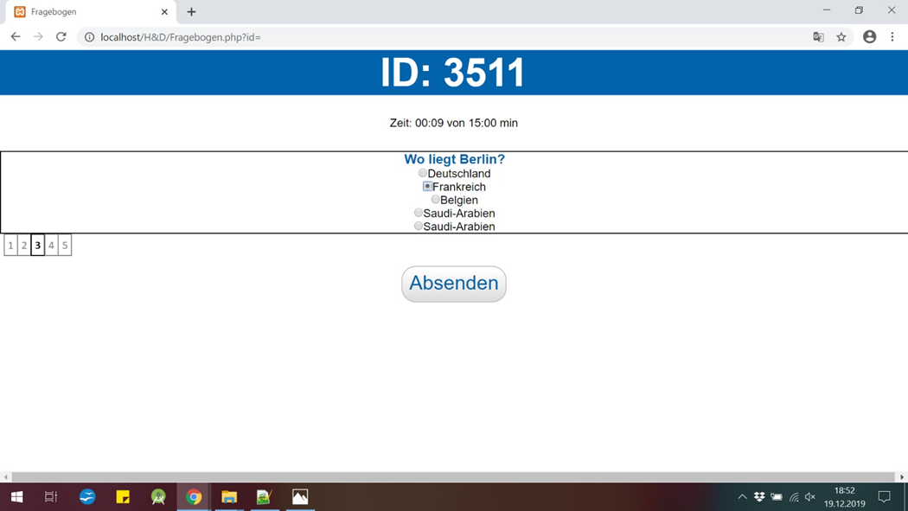
Endergebnis
Stellenauswahl
Eingabe ID
Fragen
Ergebnis
Willkommen

Slide 20
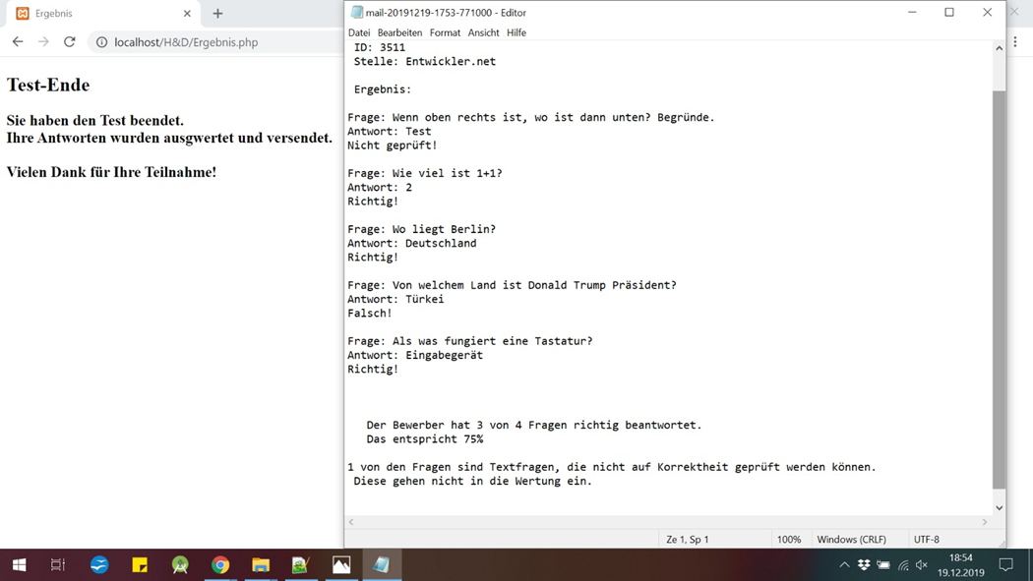
Endergebnis
Stellenauswahl
Eingabe ID
Fragen
Ergebnis
Willkommen

Slide 21
Verbesserungsvorschläge
ID nur bestimmte Anzahl an Zeichen
Zurück-Button blockieren
Countdown nach Zurück-Button nicht neu starten
Kategorienauswertung
Weiter-Button beim Tab-Menü
Bearbeitete Fragen im Tab-Menü erkennbar machen

Slide 22
Ausbaufähigkeit des Projekts
Anwendung für die Verwaltung
Anwendung für Ergebnisverwaltung

Slide 23

Wirtschaftliche Aspekte

Slide 24

Kosten Aktuell
Kosten Fachabteilung pro Stunde | Einsatzzeit pro Bewerbung | Bewerbungen pro Jahr | Kosten pro Jahr
40 € | 2 Stunden | 30 | 2400

Slide 25
Kosten des Projekts
Zeitaufwand je Mitarbeiter | Teilnehmende Mitarbeiter | Gesamtzeitaufwand | Kosten Gesammt
150 Stunden | 4 | 600 | 22.500€
Bei einem Stundenlohn von 37,5 €

Slide 26
Refinanzierung
*1 Bei einem Facharbeiter
*2 Bei zwei Facharbeiter *3 bei drei Facharbeiter
Kosten gesamt. | Ersparnis pro Facharbeiter | Break even Point *1 | Break even Point *2 | Break even Point *3
22.500€ | 2400€ | c.a 9,4 Jahre | c.a 4,7 Jahre | c.a 3,1 Jahre

Slide 27
Präsentation Candidate assesment system

Slide 28
Meilensteine
Sprint 1
Sprint 2
Sprint 3
Sprint 1 = 15 Vorgänge
Sprint 2 = 11 Vorgänge
Sprint 3 = 2 Vorgänge
Meilenstein 1
Meilenstein 2
11.10.19
15.11.19
20.12.19
30.01.20

Slide 29
Unser Erfahrungsbericht

Slide 30
Bildquellen
Bild1 (Folie 3): https://karrierebibel.de/wp-content/uploads/2015/11/Vorstellungsgespraech-Arbeitgeber-Fragen-Interview.jpg
Bild2 (Folie 4): https://www.einstellungstest.de/wp-content/uploads/14-Fotolia_115494112_XS.jpg

Slide 31
Vielen Dank für Ihre aufmerksamkeit!

